Slide 1

SPRAWOZDANIE Z WYKONANIA BUDŻETU GMINY LWÓWEK ORAZ SPRAWOZDANIE FINANSOWE ZA 2024 ROK

Slide 2
Wykonanie dochodów za 2024 rok
 | PLAN | WYKONANIE | % WYKONANIA
DOCHODY BIEŻĄCE | 60.708.886,75 | 58.231.601,59 | 95,92
DOCHODY MAJĄTKOWE | 12.107.390,58 | 6.524.729,75 | 53,89
RAZEM | 72.816.277,33 | 64.756.331,34 | 88,93

Slide 3
Wykonanie dochodów budżetu za 2024 rok
WYSZCZEGÓLNIENIE | PLAN | WYKONANIE | % WYKONANIA
Udziały w PIT | 8.499.608,00 | 8.499.608,00 | 100,00
Udziały w CIT | 382.944,00 | 382.944,00 | 100,00
Podatek od nieruchomości | 11.210.552,00 | 10.301.165,99 | 91,89
Podatek rolny | 1.961.673,00 | 1.663.242,05 | 84,79
Podatek od środków transportowych | 382.871,00 | 329.842,00 | 86,15
Opłata za śmieci | 2.578.440,00 | 2.712.267,87 | 105,19
Dotacje § 2010 i § 2060 | 7.185.943,43 | 7.072.435,62 | 98,42
Dotacje § 2030 | 1.903.937,97 | 1.873.553,76 | 98,40
Subwencja ogółem wraz z uzupełnieniem | 21.361.345,00 | 21.361.345,00 | 100,00
Pozyskane środki zewnętrzne inwestycyjne | 9.914.014,58 | 7.295.151,80 | 73,58
Wpływy z dzierżaw | 209.364,00 | 202.001,12 | 96,48
Środki z Funduszu Pomocy | 551.033,10 | 550.528,40 | 99,91
Środki UE na realizację projektu | 940.040,92 | 274.598,40 | 29,21
Pozostałe dochody | 5.734.510,33 | 2.237.647,33 | 39,02
SUMA | 72.816.277,33 | 64.756.331,34 | 88,93

Slide 4
Wykonanie dochodów budżetu
za 2024 rok
według największych źródeł
 | PLAN | WYKONANIE | % WYKONANIA
SUBWENCJE | 21.361.345,00 | 21.361.345,00 | 100,00
DOTACJE (na zadania zlecone i własne) | 9.089.881,40 | 8.945.989,38 | 98,42
Dochody majątkowe | 12.107.390,58 | 6.524.729,75 | 53,89
Podatki, opłaty i pozostałe dochody | 30.257.660,35 | 27.924.267,21 | 92,29
SUMA | 72.816.277,33 | 64.756.331,34 | 88,93

Slide 5
realizacja opłaty śmieciowej w 2024 roku
PLAN DOCHODÓW | WYKONANIE | % WYKONANIA
2.578.440,00 | 2.712.267,87 | 105,19
Zaległość na dzień 31 grudnia 2024 r. | 326.433,68
Ilość wysłanych upomnień w celu ściągnięcia zaległości | 785 szt.
Ilość wysłanych tytułów wykonawczych | 385 szt.
Ściągnięte zaległości na podstawie tytułów wykonawczych. | 74.640,04
Liczba osób wynikająca ze złożonych deklaracji objętych systemem odbioru odpadów: | 7.757

Slide 6
Wykaz zaległości podatkowych na 31 GRUDNIA 2024 r.
(wg podatków)
RODZAJ PODATKU | KWOTA
PODATEK OD NIERUCHOMOŚCI w tym z lat ubiegłych – 1.139.865,35 | 1.466.106,01
PODATEK ROLNY w tym z lat ubiegłych – 25.200,00 | 33.832,59
PODATEK LEŚNY w tym z lat ubiegłych – 49,57 | 367,57
PODATEK OD ŚRODKÓW TRANSPORTOWYCH w tym z lat ubiegłych – 80.154,21 | 99.895,01
PODATEK OD DZIAŁALNOŚCI GOSPODARCZEJ OSÓB FIZYCZNYCH OPŁACANY W FORMIE KARTY PODATKOWEJ | 3.752,48
PODATEK OD CZYNNOŚCI CYWILNOPRAWNYCH | 952,46
PODATEK OD SPADKÓW I DAROWIZN | 0,74
SUMA | 1.604.906,86

Slide 7
Pojęte działania w celu ściągnięcia zaległości podatkowych w 2024 roku
DZIAŁANIA
Ilość upomnień wysłanych podatnikom – 660 szt. na kwotę 609.178,64
Ilość tytułów wykonawczych przesłanych do Urzędów Skarbowych – 279 szt. na kwotę 149.021,62
Na dzień 31.12.2024 r. w Urzędach Skarbowych znajduje się 680 tytułów wykonawczych na kwotę 1.141.305,45 w celu ściągnięcia zaległości
W wyniku działań komorniczych ściągnięto zaległości podatkowe na ogólną kwotę 105.892,19 Ustanowione hipoteki na ogólną kwotę 908.163,36 z tytułu zaległości podatkowych wobec Gminy Lwówek oraz dokonano zastawu skarbowego w podatku od środków transportu od osób fizycznych na kwotę 67.206,00

Slide 8
Wykonanie wydatków za 2024 rok
 | PLAN | WYKONANIE | % WYKONANIA
WYDATKI BIEŻĄCE | 58.815.599,13 | 55.186.587,19 | 93,83
WYDATKI MAJĄTKOWE | 17.082.308,19 | 10.152.614,17 | 59,43
RAZEM | 75.897.907,32 | 65.339.201,36 | 86,09

Slide 9
Wykonanie wydatków budżetu Gminy za 2024 rok
DZIAŁ | TREŚĆ | PLAN | WYKONANIE | % WYKONANIA
010 | Rolnictwo i łowiectwo | 9.847.348,98 | 3.354.818,96 | 34,07
600 | Transport i łączność | 3.303.964,31 | 2.704.274,79 | 81,85
700 | Gospodarka gruntami i nieruchomościami | 520.300,00 | 507.773,20 | 97,59
710 | Działalność usługowa | 466.660,00 | 320.579,24 | 68,70
750 | Administracja publiczna | 6.821.433,64 | 6.459.714,66 | 94,70
751 | Urzędy naczelnych organów władzy państwowej, kontroli i ochrony prawa i sądownictwa | 165.163,00 | 165.163,00 | 100,00
754 | Bezpieczeństwo publiczne i ochrona przeciwpożarowa | 495.500,00 | 472.221,37 | 95,30
757 | Obsługa długu publicznego | 866.483,00 | 866.483,00 | 100,00
758 | Różne rozliczenia | 1.443.852,72 | 176.115,33 | 12,20
801 | Oświata i wychowanie | 24.959.507,45 | 24.664.592,78 | 98,82

Slide 10
Wykonanie wydatków budżetu Gminy za 2024 rok (c.d.)
DZIAŁ | TREŚĆ | PLAN | WYKONANIE | % WYKONANIA
851 | Ochrona zdrowia | 422.098,45 | 161.050,29 | 38,15
852 | Pomoc społeczna | 3.634.721,10 | 3.433.920,62 | 94,48
853 | Pozostałe zadania w zakresie polityki społecznej | 11.356,35 | 10.479,55 | 92,28
854 | Edukacyjna opieka wychowawcza | 99.000,00 | 89.553,60 | 90,46
855 | Rodzina | 6.845.565,72 | 6.718.162,48 | 98,14
900 | Gospodarka komunalna i ochrona środowiska | 6.671.383,53 | 6.038.083,17 | 90,51
921 | Kultura i ochrona dziedzictwa narodowego | 4.346.905,07 | 4.278.051,30 | 98,42
926 | Kultura fizyczna i sport | 4.976.664,00 | 4.918.164,02 | 98,82
RAZEM |  | 75.897.907,32 | 65.339.201,36 | 86,09

Slide 11
Wykonanie wydatków – dotacje dla jednostek sektorów finansów publicznych przekazane z budżetu gminy za 2024 rok
DOTACJA | PLAN | WYKONANIE | % WYKONANIA
DOTACJA PRZEDMIOTOWA (dla ZGM) | 460.000,00 | 460.000,00 | 100,00
DOTACJA INWESTYCYJNA (dla ZGM) | 15.300,00 | 15.300,00 | 100,00
DOTACJA PODMIOTOWA (dla instytucji kultury) MGOK, Biblioteka: | 2.692.320,00 | 2.666.096,85 | 99,03
DOTACJA CELOWA przekazana innej gminie na zadania bieżące realizowane na podstawie porozumień z innymi j.s.t. (pobyt dzieci w przedszkolu w innej gminie) | 82.000,00 | 79.887,81 | 97,42

Slide 12
Wykonanie wydatków z tytułu dotacji dla stowarzyszeń i organizacji pozarządowych z budżetu gminy w 2024 roku
 | PLAN | WYKONANIE | % WYKONANIA
KOLONIE I WYPOCZYNEK | 40.000,00 | 36.500,00 | 91,25
OCHRONA ZABYTKÓW | 1.152.958,94 | 1.152.958,94 | 100,00
OSP DOTACJE BIEŻĄCE OSP DOTACJE INWESTYCYJNE | 207.500,00 60.000,00 | 207.500,00 60.000,00 | 100,00 100,00
SPORT | 80.000,00 | 78.000,00 | 97,50
ROLNICTWO I ŁOWIECTWO | 15.000,00 | 15.000,00 | 100,00
POZOSTAŁA DZIAŁALNOŚĆ | 30.000,00 | 24.800,00 | 82,67

Slide 13
Wykonanie zadań inwestycyjnych z budżetu gminy Lwówek za 2024 rok
Realizacja inwestycji w roku 2024 na kwotę ogólną 10.152.614,17

Slide 14
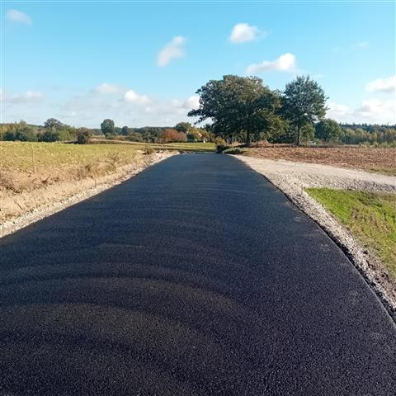
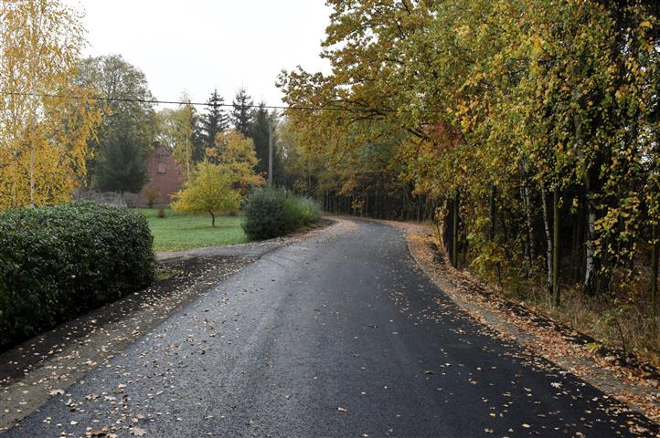
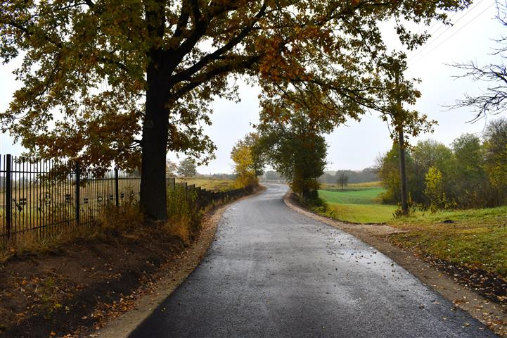
Wykonanie zadań inwestycyjnych z budżetu gminy Lwówek za 2024 rok
Rozbudowa drogi gminnej w miejscowości Władysławowo
PLAN | WYKONANIE | % WYKONANIA
954.500,00 | 942.881,44 | 98,79

Slide 15
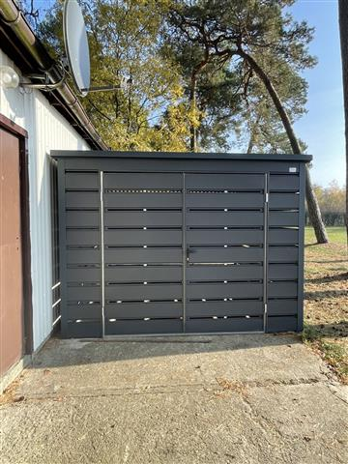
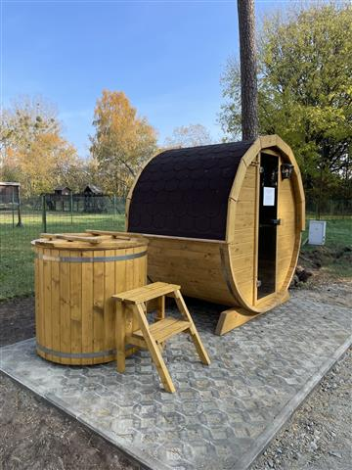
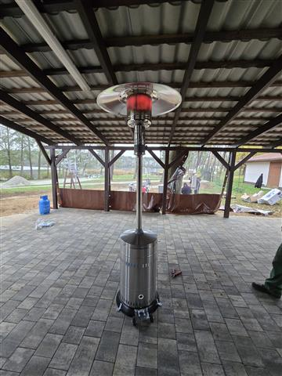
Wykonanie zadań inwestycyjnych z budżetu gminy Lwówek za 2024 rok
Pięknieją Lwóweckie Wsie. Misja Konin. „W SAUNIE CZY NA PLAŻY WYPOCZYNEK NAM SIĘ MARZY”
PLAN | WYKONANIE | % WYKONANIA
85.000,00 | 84.941,05 | 99,93

Slide 16
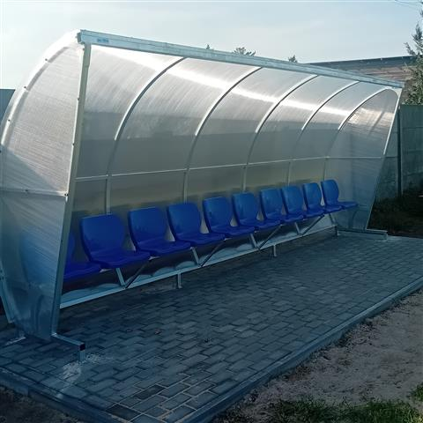
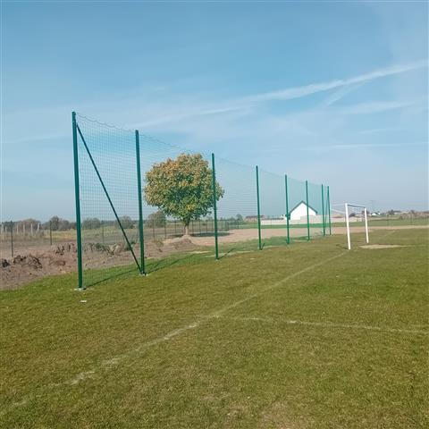
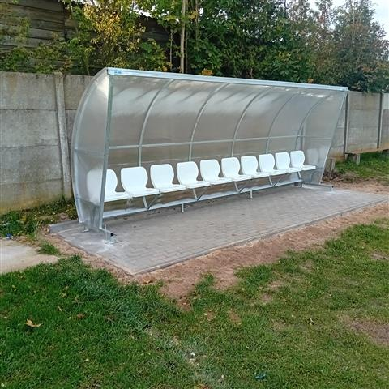
Wykonanie zadań inwestycyjnych z budżetu gminy Lwówek za 2024 rok
Pięknieją Lwóweckie Wsie. Misja Brody. „TATA I JA W PIŁKĘ W SPARCIE GRAMY I SPORTOWO CZAS SPĘDZAMY”.
PLAN | WYKONANIE | % WYKONANIA
100.000,00 | 99.983,12 | 99,99

Slide 17
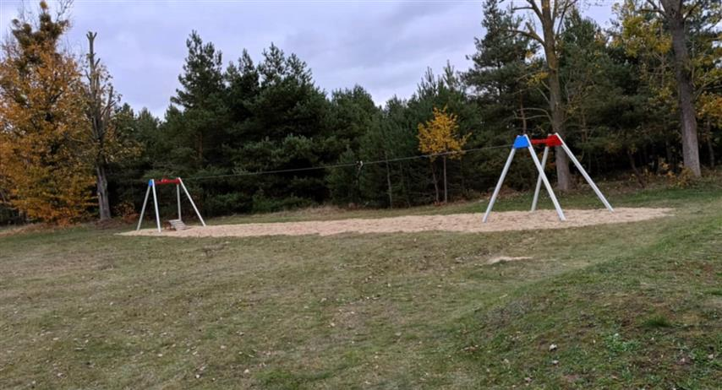
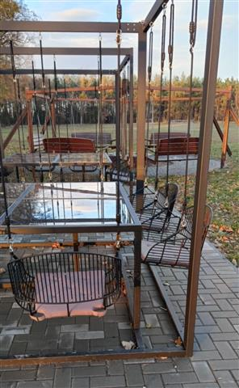
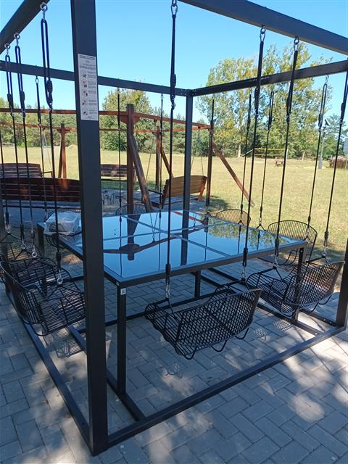
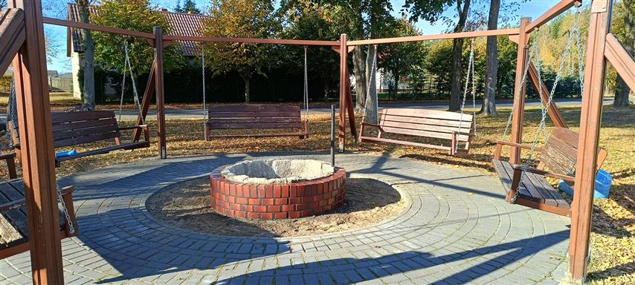
Wykonanie zadań inwestycyjnych z budżetu gminy Lwówek za 2024 rok
Pięknieją Lwóweckie Wsie. Misja Zgierzynka. „ODERWANI OD ZIEMI”.
PLAN | WYKONANIE | % WYKONANIA
97.760,54 | 94.051,77 | 96,21

Slide 18
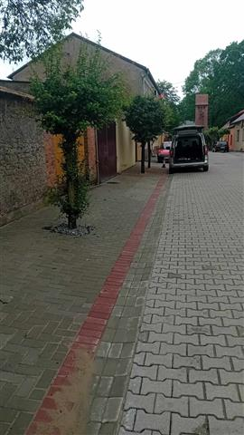
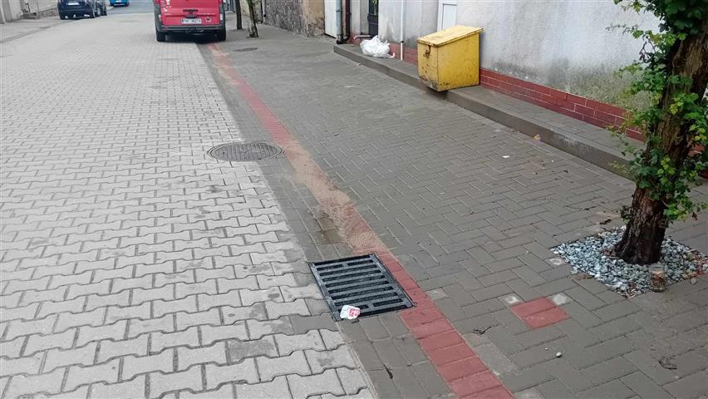
Wykonanie zadań inwestycyjnych z budżetu gminy Lwówek za 2024 rok
Przebudowa chodnika – ul. Świętojańska w Lwówku
PLAN | WYKONANIE | % WYKONANIA
37.000,00 | 36.900,00 | 99,73

Slide 19
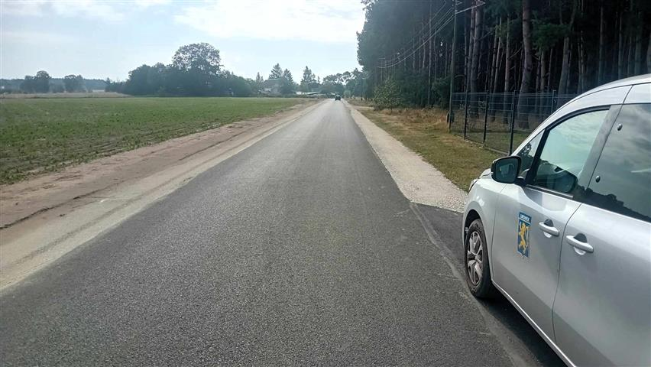
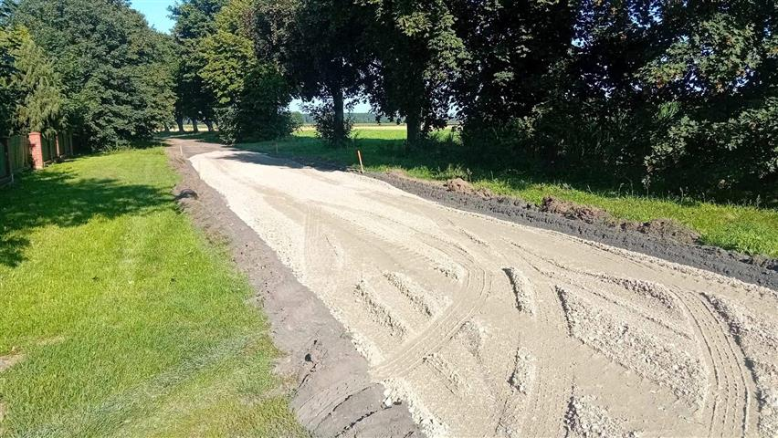
Wykonanie zadań inwestycyjnych z budżetu gminy Lwówek za 2024 rok
Przebudowa dróg gminnych nr 383562P i 383563P w Grońsku
PLAN | WYKONANIE | % WYKONANIA
720.000,00 | 719.021,52 | 99,87

Slide 20
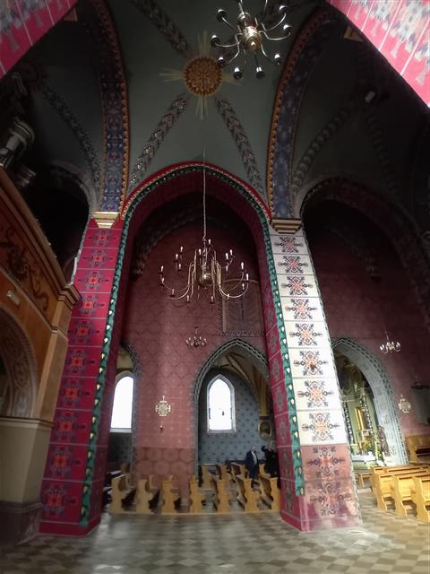
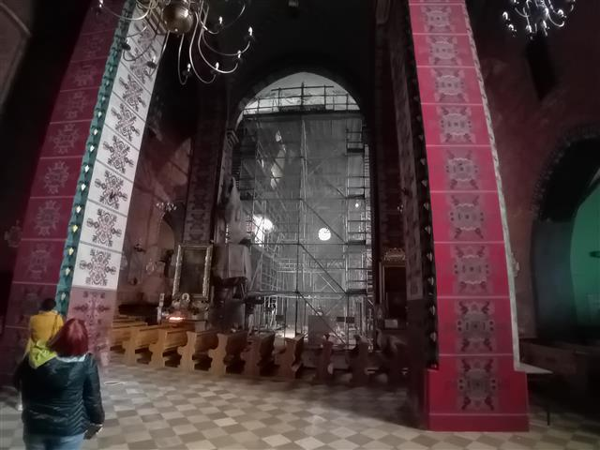
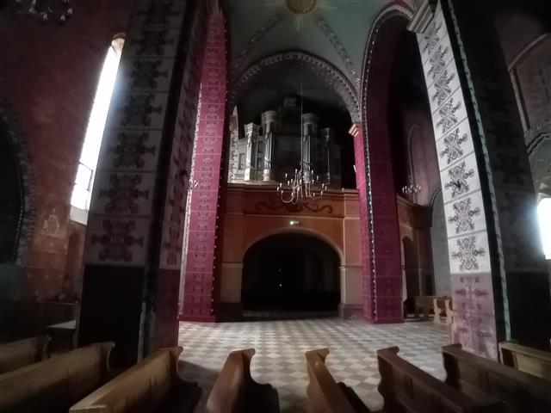
Wykonanie zadań inwestycyjnych z budżetu gminy Lwówek za 2024 rok
Prace konserwatorskie dekoracji malarskiej ścian w nawie głównej – 2 i 3 przęsło – Kościół w Lwówku
PLAN | WYKONANIE | % WYKONANIA
1.152.958,94 | 1.152.958,94 | 100,00

Slide 21
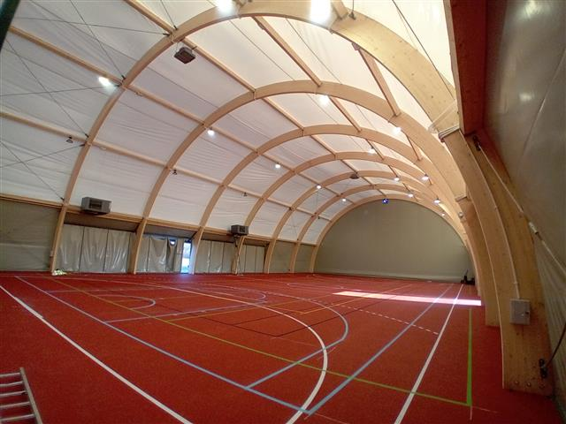
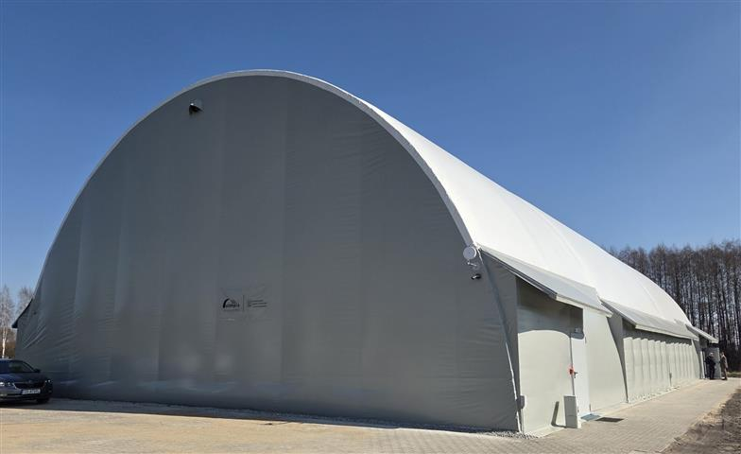
Wykonanie zadań inwestycyjnych z budżetu gminy Lwówek za 2024 rok
Budowa boiska wielofunkcyjnego wraz z zadaszeniem o stałej konstrukcji przy ZSPiP w Zębowie
PLAN | WYKONANIE | % WYKONANIA
3.475.000,00 | 3.474.983,76 | 100,00

Slide 22
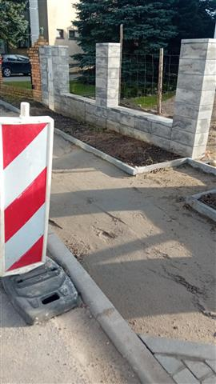
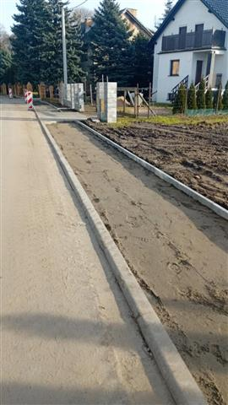
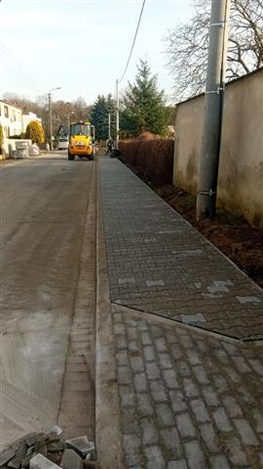
Wykonanie zadań inwestycyjnych z budżetu gminy Lwówek za 2024 rok
Budowa chodnika przy ul. Zielonej w Lwówku
PLAN | WYKONANIE | % WYKONANIA
60.000,00 | 57.256,50 | 95,43

Slide 23
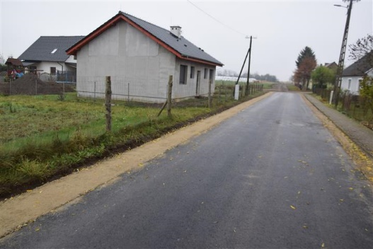
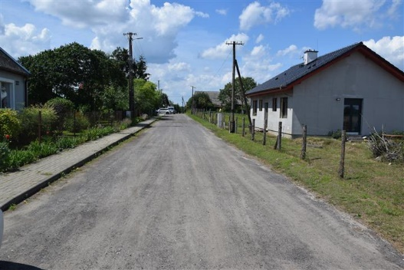
Wykonanie zadań inwestycyjnych z budżetu gminy Lwówek za 2024 rok
Przebudowa drogi gminnej w miejscowości Chmielinko
PLAN | WYKONANIE | % WYKONANIA
160.000,00 | 154.565,02 | 96,61

Slide 24
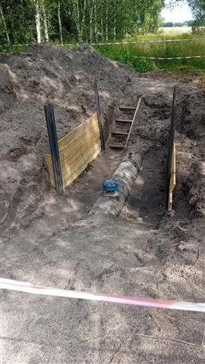
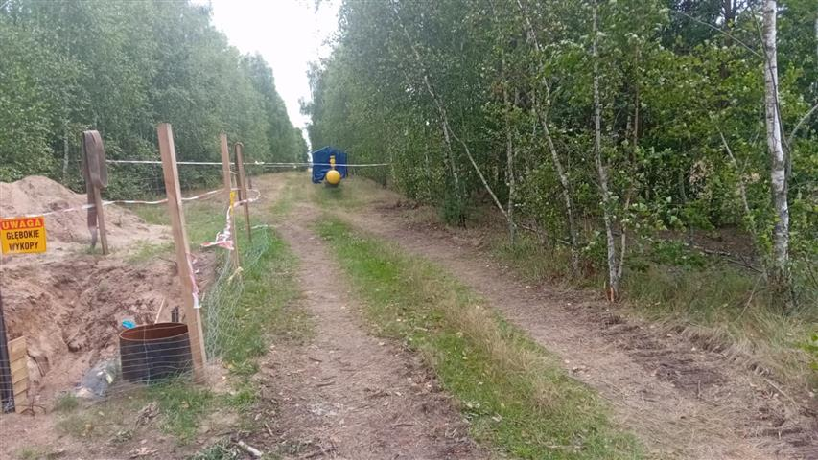
Wykonanie zadań inwestycyjnych z budżetu gminy Lwówek za 2024 rok
Przebudowa drogi wraz z przebudową gazociągu Dn500 wysokiego ciśnienia w miejscowości Zębowo
PLAN | WYKONANIE | % WYKONANIA
220.000,00 | 208.854,00 | 94,94

Slide 25
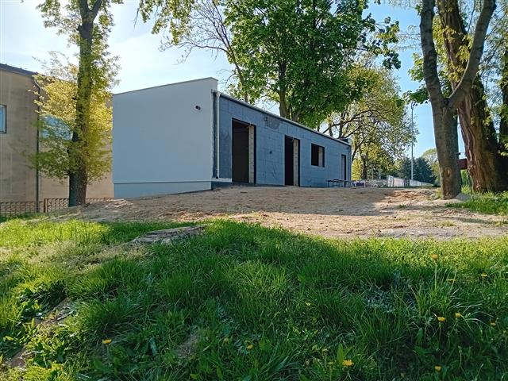
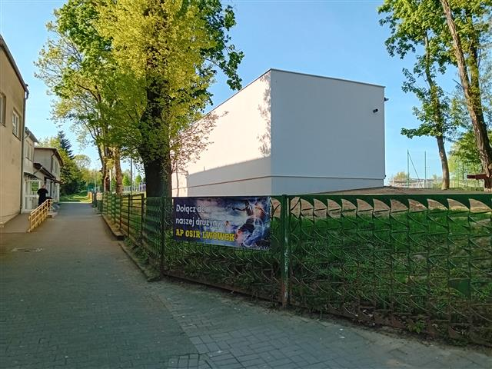
Wykonanie zadań inwestycyjnych z budżetu gminy Lwówek za 2024 rok
Budowa budynku gospodarczo-magazynowego przy Stadionie w Lwówku
PLAN | WYKONANIE | % WYKONANIA
124.000,00 | 123.115,32 | 99,29

Slide 26
Wykonanie wydatków zrealizowanych w ramach funduszu sołeckiego za 2024 rok
TREŚĆ | PLAN | WYKONANIE | % WYKONANIA
RAZEM SOŁECTWA GMINY LWÓWEK | 644.222,47 | 641.552,39 | 99,59

Slide 27

Porównanie wykonania dochodów i wydatków bieżących budżetu Miasta i Gminy Lwówek za 2024 r. jako spełnienie wymogu - art. 242 ust. 2 ufp
 | PLAN | WYKONANIE | % WYKONANIA
Dochody bieżące | 60.708.886,75 | 58.231.601,59 | 95,92
Wydatki bieżące | 58.815.599,13 | 55.186.587,19 | 93,83
Różnica | 1.893.287,62 | 3.045.014,40

Slide 28
Wykonanie ogółem budżetu
Miasta i Gminy Lwówek za 2024 rok
Wykup obligacji w 2024 roku | 1.750.000,00
Przychody – spłata pożyczek | 192.128,00
Emisja obligacji w 2024 roku | 2.500.000,00
Zadłużenie Gminy na dzień 31.12.2024 r. co stanowi: | 13.200.000,00 tj. 20,39% zadłużenia

Slide 29
Wykonanie ogółem budżetu
Miasta i Gminy Lwówek za 2024 rok
 | PLAN | WYKONANIE | % WYKONANIA
DOCHODY | 72.816.277,33 | 64.756.331,34 | 88,93
WYDATKI | 75.897.907,32 | 65.339.201,36 | 86,09
WYNIK BUDŻETOWY | - 582.870,02

Slide 30
Informacja o stanie mienia komunalnego na dzień 31.12.2024 r.
Wartość mienia ogółem wynosi, w tym: największą grupę stanowią budynki, budowle, obiekty inżynieryjne i urządzenia techniczne |  | 138.509.565,16
Umorzenie mienia |  | 49.685.460,22
Stan gruntów gminnych – 482,0110 ha o wartości, w tym: |  | 7.784.021,31
użytki rolne grunty leśne tereny zabudowane drogi grunty pod wodami nieużytki i inne | 124,7246 ha 9,3429 ha 35,5758 ha 295,1489 ha 10,1000 ha 7,1188 ha
Dochody uzyskane z mienia w 2024 roku wynoszą |  | 593.608,67
Nakłady na mienie gminne wynoszą ogółem: |  | 10.152.614,17

Slide 31
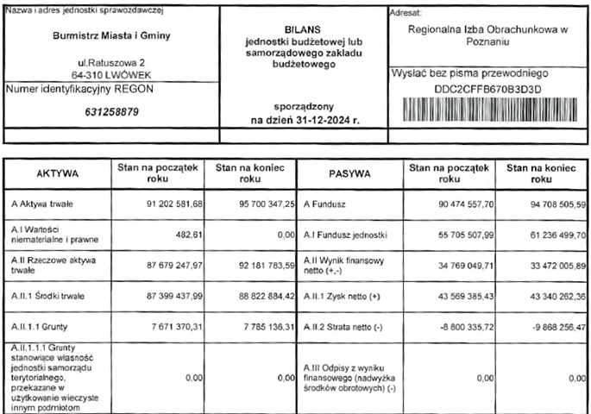
Bilans jednostki budżetowej lub samorządowego zakładu budżetowego za 2024 rok

Slide 32
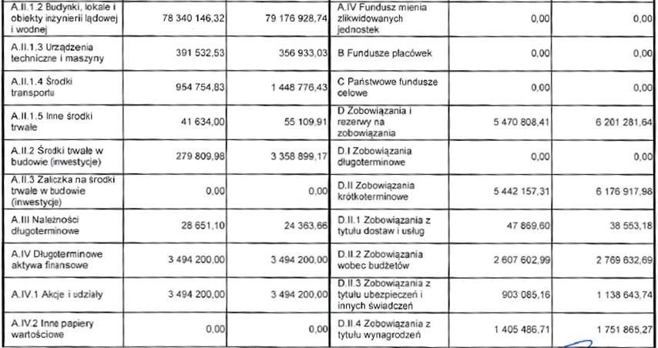
Bilans jednostki budżetowej lub samorządowego zakładu budżetowego za 2024 rok (c.d.)

Slide 33
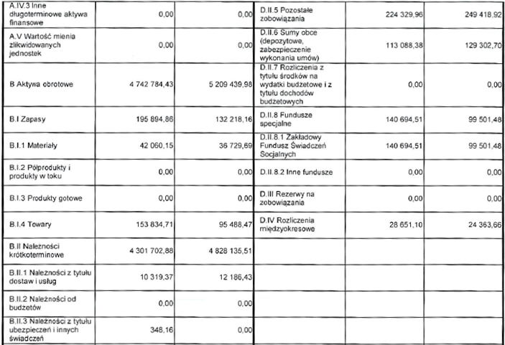
Bilans jednostki budżetowej lub samorządowego zakładu budżetowego za 2024 rok (c.d.)

Slide 34
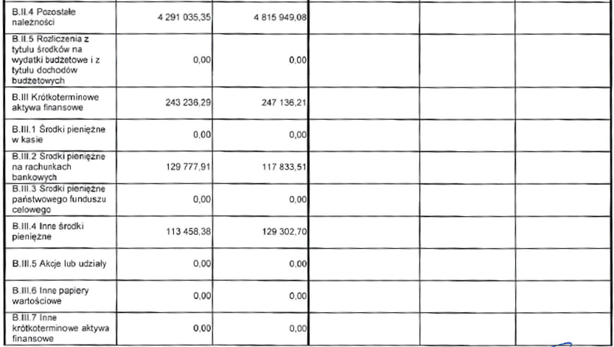
Bilans jednostki budżetowej lub samorządowego zakładu budżetowego za 2024 rok (c.d.)

Slide 35
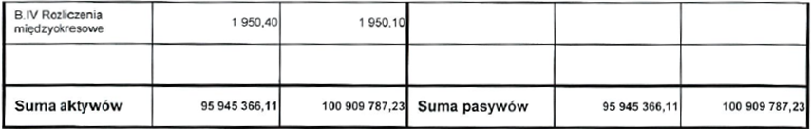
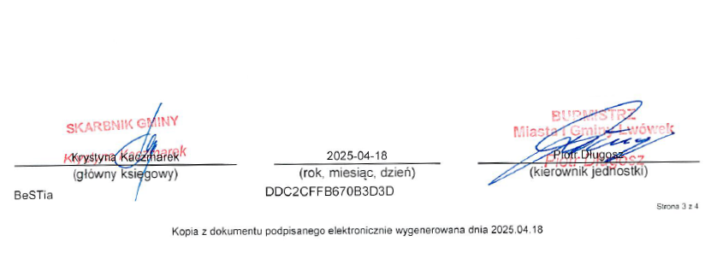
Bilans jednostki budżetowej lub samorządowego zakładu budżetowego za 2024 rok (c.d.)

Slide 36
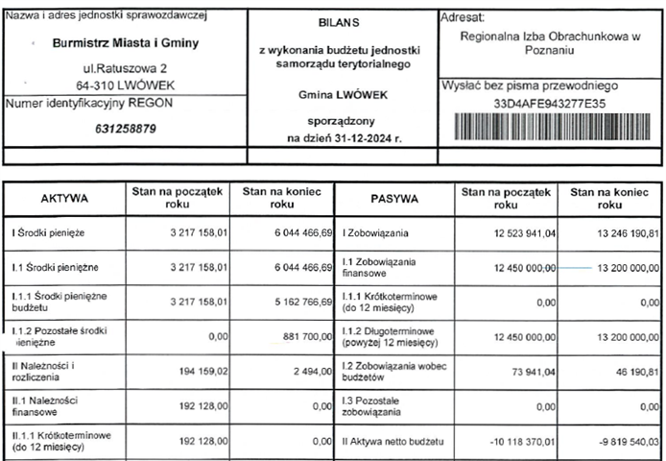
Bilans z wykonania budżetu jednostki samorządu terytorialnego za 2024 rok

Slide 37
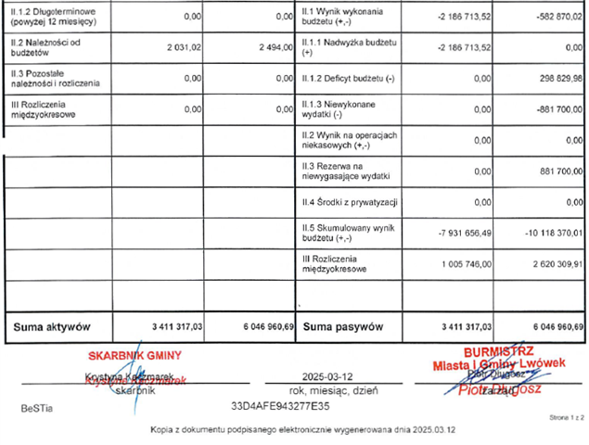
Bilans z wykonania budżetu jednostki samorządu terytorialnego za 2024 rok (c.d.)

Slide 38
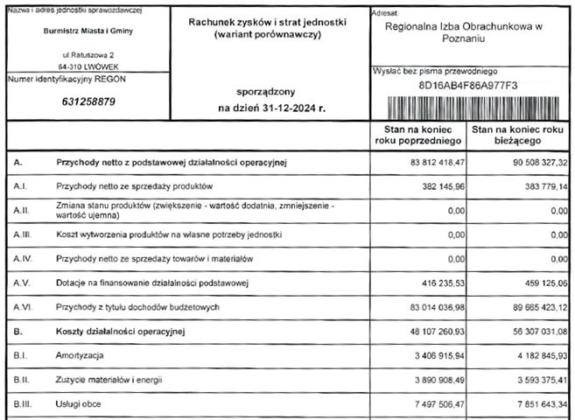
Rachunek zysów i strat jednostki (wariant porównawczy) za 2024 rok

Slide 39
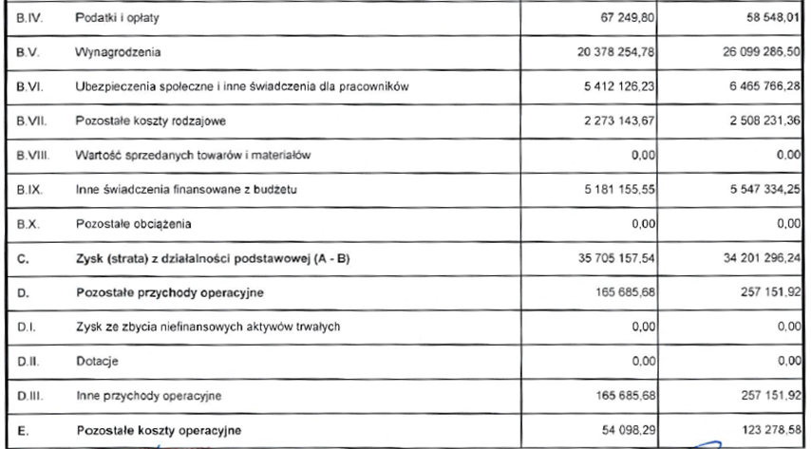
Rachunek zysów i strat jednostki (wariant porównawczy) za 2024 rok (c.d.)

Slide 40
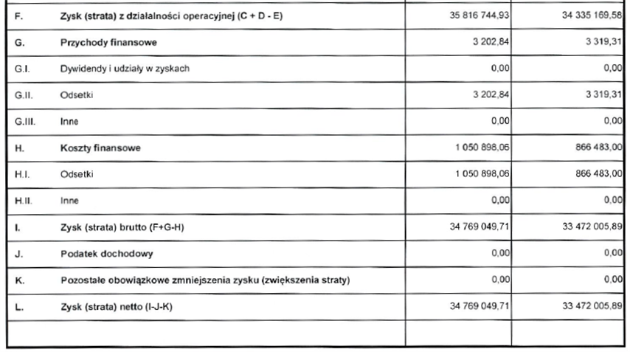
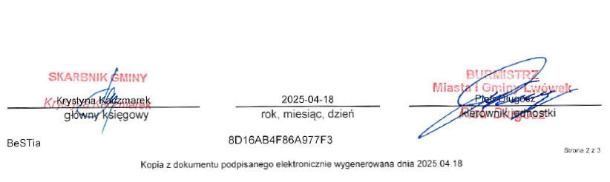
Rachunek zysów i strat jednostki (wariant porównawczy) za 2024 rok (c.d.)

Slide 41
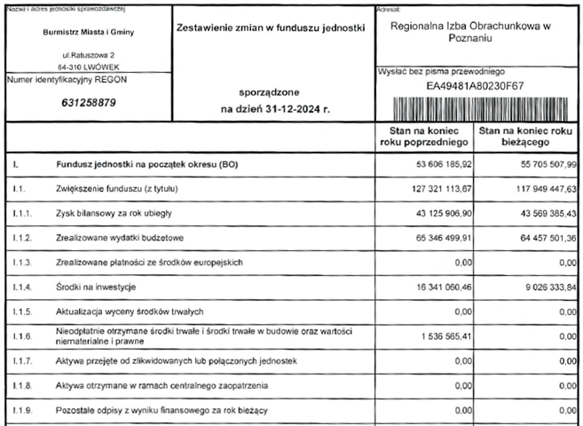
Zestawienie zmian w funduszu jednostki za 2024 rok

Slide 42
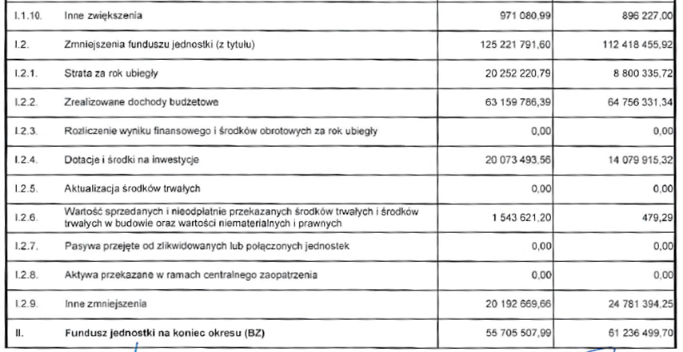
Zestawienie zmian w funduszu jednostki za 2024 rok (c.d.)

Slide 43
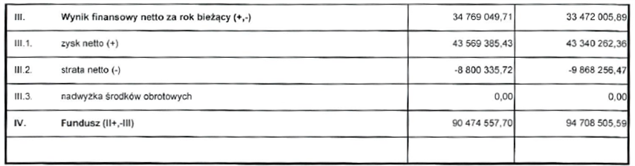
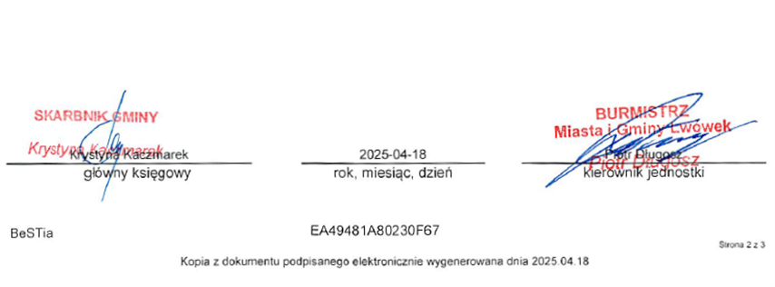
Zestawienie zmian w funduszu jednostki za 2024 rok (c.d.)

Slide 44
DZIĘKUJEMY
Urząd Miasta i Gminy Lwówek
64-310 Lwówek
ul. Ratuszowa 2
Tel/fax: 0 (...) 61 441- 40 - 24
e-mail: urzad@lwowek.com.pl
http://www.lwowek.com.pl

